Slide 1
Representation
Introduction to Computer Systems
2025 Fall
Notes:
问老师要说什么

Slide 2
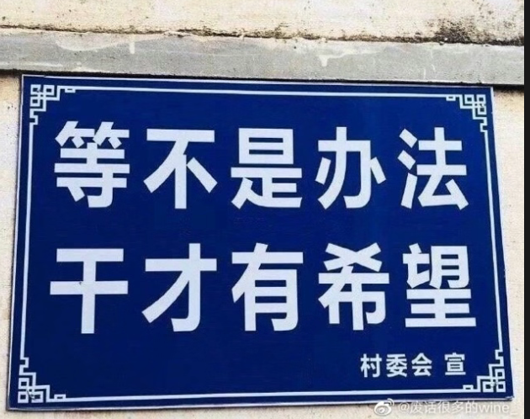
关于datalab
难度
部分题目技巧性强
第一次做会比较痛苦
和后面的lab风格不太一样
提醒
Deadline: 2025.09.25 23:59
注意提交次数，driver.pl跑过了再交
格式问题，该写的注释要写
Vscode 80字符指示线是否已设置？
一些建议
还没有开始的同学要抓紧时间了
保持耐心，慢慢想，还有时间
没必要卷性能（ops），可读性也很重要
多用用提供的测试工具，看看错误样例
实在不会可以找助教讨论

Slide 3
Outline
概述
冯·诺伊曼式计算机：存算分离
信息的表示与处理
为什么信息需要表示？什么是好的表示？
位模式与类型无关运算
字符串的表示
可执行代码的表示
整数的表示与运算
浮点数的表示与运算
信息的存储与转换
虚拟地址空间与虚拟内存
大端法与小端法
类型转换

Slide 4
Outline
概述
冯·诺伊曼式计算机：存算分离
信息的表示与处理
为什么信息需要表示？什么是好的表示？
位模式与类型无关运算
字符串的表示
可执行代码的表示
整数的表示与运算
浮点数的表示与运算
信息的存储与转换
虚拟地址空间与虚拟内存
大端法与小端法
类型转换

Slide 5
冯·诺伊曼式计算机
Memory
Disk
CPU(s)
读/写
物理内存（主存）
磁盘
中央处理单元
执行指令计算数据
存储数据
速度快
速度慢

Slide 6
存储器层次结构
快
L1, L2, L3 Cache
小
高速缓存
CPU(s)
Memory
中央处理单元
访问速度
物理内存（主存）
容量
执行指令计算数据
Disk
速度快
磁盘
慢
大

Slide 7
指令来自可执行程序
ubuntu@ics-class-machine:~/workspace$ gcc test.c –o test
ubuntu@ics-class-machine:~/workspace$ ./test
快
L1, L2, L3 Cache
小
高速缓存
CPU(s)
OS
Memory
中央处理单元
访问速度
物理内存（主存）
容量
执行指令计算数据
workspace/
----test.c
----test
Disk
指令和数据均来自存储器
磁盘
慢
大

Slide 8
Outline
概述
冯·诺伊曼式计算机：存算分离
信息的表示与处理
为什么信息需要表示？什么是好的表示？
位模式与类型无关运算
字符串的表示
可执行代码的表示
整数的表示与运算
浮点数的表示与运算
信息的存储与转换
虚拟地址空间与虚拟内存
大端法与小端法
类型转换

Slide 9
信息的表示：离散化、有限化
为什么在计算机中信息需要被表示？
连续、无限 => 离散、有限
什么是好的表示？
在某些场景下具有某些好的性质
Choice design
核心思想：信息 = 位模式 + 上下文（数据类型）
对于位模式本身
位模式的表示：进制转换
与数据类型无关的运算：位运算、逻辑运算
对于带有类型信息的位模式
字符（串）、代码
整数、浮点数
上下文
encode
decode
信息
位模式
信息

Slide 10
Outline
概述
冯·诺伊曼式计算机：存算分离
信息的表示与处理
为什么信息需要表示？什么是好的表示？
位模式与类型无关运算
字符串的表示
可执行代码的表示
整数的表示与运算
浮点数的表示与运算
信息的存储与转换
虚拟地址空间与虚拟内存
大端法与小端法
类型转换

Slide 11
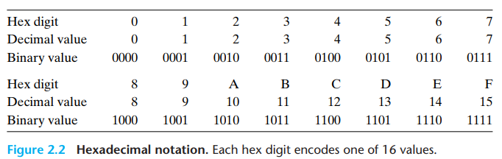
位模式的表示
二进制、十进制、十六进制
二进制：很好地对应了低电平（0）与高电平（1）
十进制：我们最熟悉
十六进制：少写点0和1，提高可读性
进制转换
如何把十进制小数转换为二进制小数？

Slide 12
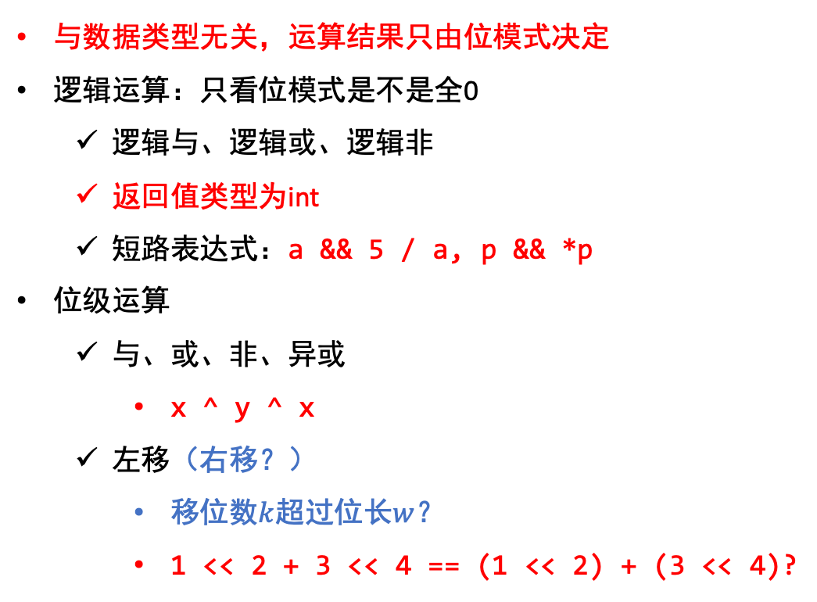
类型无关运算
与数据类型无关，运算结果只由位模式决定
逻辑运算：只看位模式是不是全0
逻辑与、逻辑或、逻辑非
返回值类型为int
短路表达式：a && 5 / a, p && *p
位级运算
与、或、非、异或
x ^ y ^ x
左移（右移？）
移位数$k$超过位长$w$？
1 << 2 + 3 << 4 == (1 << 2) + (3 << 4)?

Slide 13
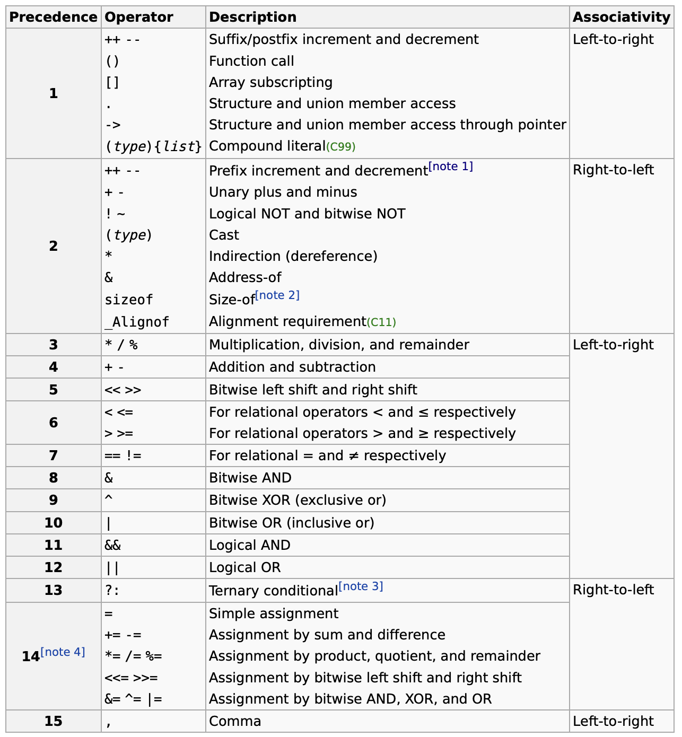
补充：C中运算符的优先级
有点复杂，没必要记住（也记不住）
总体来看，一元运算符优先级高于二元运算符
位级运算和逻辑运算优先级较低
记住 +, -, *, /, %优先级更高基本上就够了
考试时不要有太多顾虑 :)
不确定的时候就加括号
C Operator Precedence - cppreference.com

Slide 14
Outline
概述
冯·诺伊曼式计算机：存算分离
信息的表示（Representation）与处理（manipulation）
为什么信息需要表示？什么是好的表示？
位模式与类型无关运算
字符串的表示
可执行代码的表示
整数的表示与运算
浮点数的表示与运算
信息的存储与转换
虚拟地址空间与虚拟内存
大端法与小端法
类型转换

Slide 15
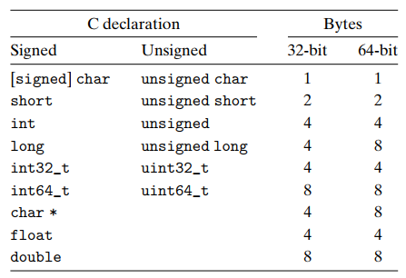
C中的数据类型
位模式可能的上下文
指32/64位机器还是32/64位程序？二者的关系是什么？
指针的本质是什么？

Slide 16
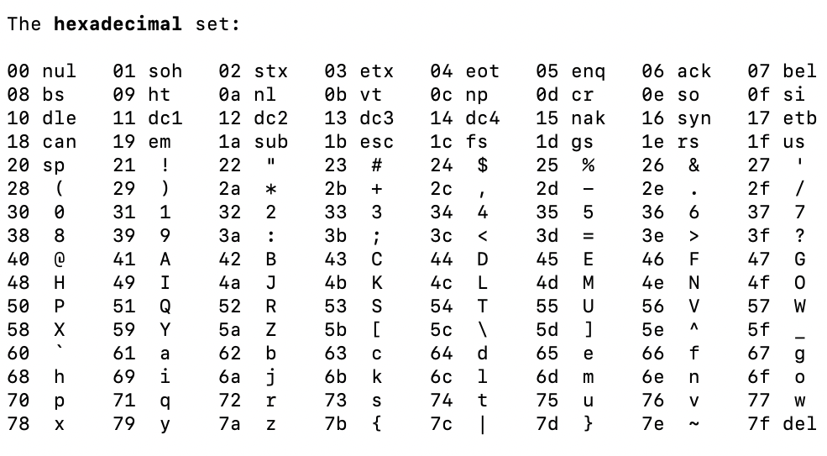
字符（串）的表示
使用ASCII字符集编码字符
每个字符由一个字节编码
man ascii
‘0’ – ‘9’: 0x30 – 0x39
’A’ – ‘Z’: 0x41 – 0x5A
‘a’ – ‘z’: 0x61 – 0x7A
space（空格）: 0x20
null（终止符）: 0x00
字符串结尾隐含null

Slide 17
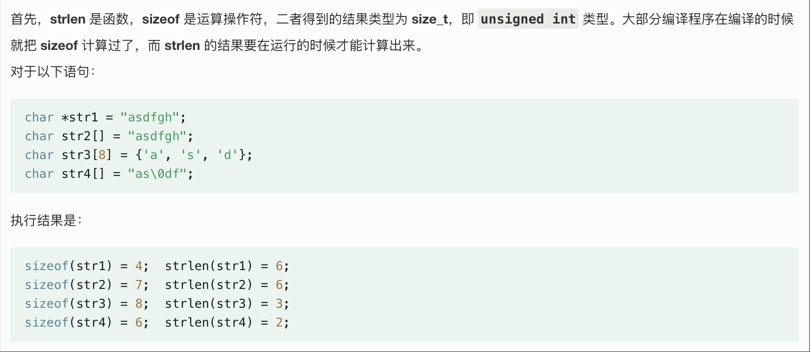
补充：sizeof 与 strlen

Slide 18
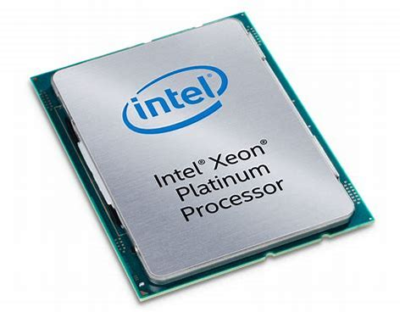
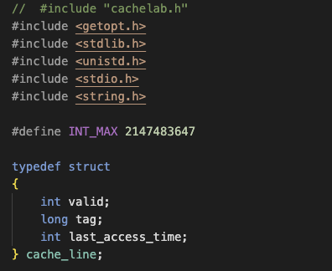

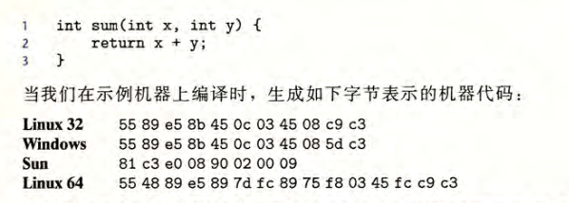
可执行代码的表示
可执行代码本质上是字节序列
由源程序（.c）经过编译系统（gcc）处理后得到
与机器类型（指令集）高度相关
编译系统
预处理
汇编
加载
执行
编译
链接
里面包含了哪些信息？

Slide 19
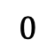
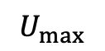
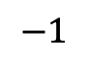
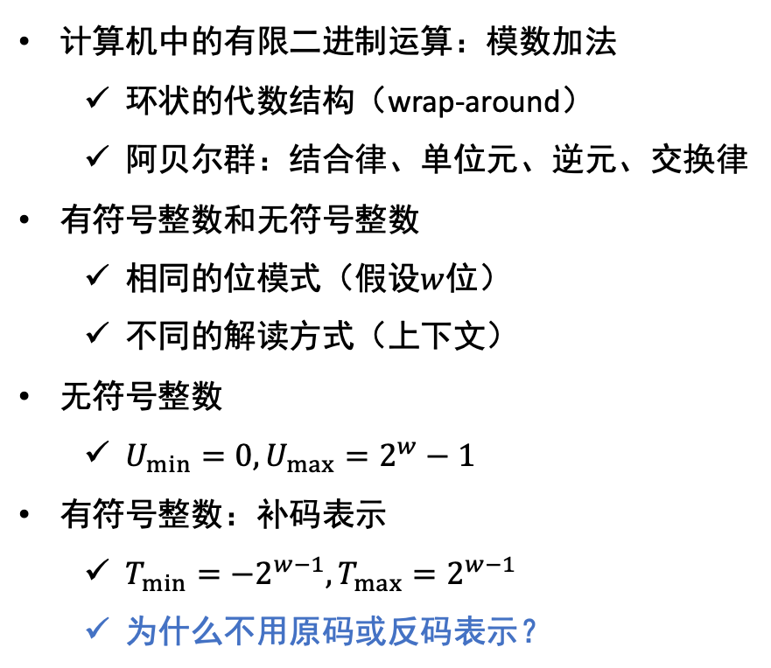
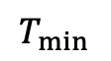
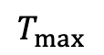
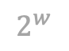
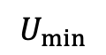

整数的表示
计算机中的有限二进制运算：模数加法
环状的代数结构（wrap-around）
阿贝尔群：结合律、单位元、逆元、交换律
有符号整数和无符号整数
相同的位模式（假设$w$位）
不同的解读方式（上下文）
无符号整数
$U_{min}=0,U_{max}=2^{w}−1$
有符号整数：补码表示
$T_{min}=−2^{w−1},T_{max}=2^{w−1}$
为什么不用原码或反码表示？
011…111
$$T_{max}$$
+1
…
$$=$$
100…000个数
+1
000…000
$$U_{min}$$
$$0$$
+1
+1
111…111
$$U_{max}$$
$$−1$$
+1
$$2^{w}$$
…
100…000个数
+1
100…000
$$T_{min}$$

Slide 20
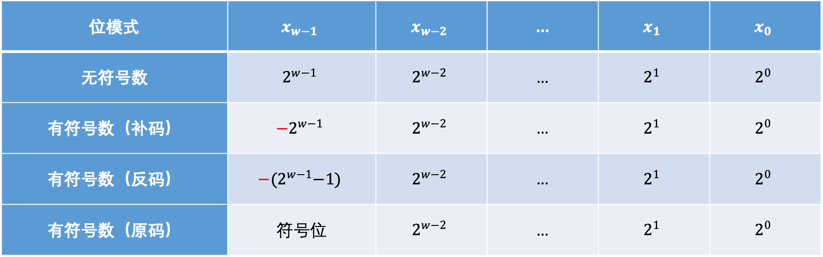
整数的表示
位模式 | $$x_{w−1}$$ | $$x_{w−2}$$ | ... | $$x_{1}$$ | $$x_{0}$$
无符号数 | $$2^{w−1}$$ | $$2^{w−2}$$ | ... | $$2^{1}$$ | $$2^{0}$$
有符号数（补码） | $$−2^{w−1}$$ | $$2^{w−2}$$ | ... | $$2^{1}$$ | $$2^{0}$$
有符号数（反码） | $$−{(2}^{w−1}−1)$$ | $$2^{w−2}$$ | ... | $$2^{1}$$ | $$2^{0}$$
有符号数（原码） | 符号位 | $$2^{w−2}$$ | ... | $$2^{1}$$ | $$2^{0}$$

Slide 21
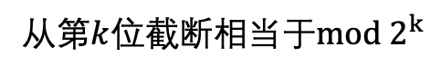
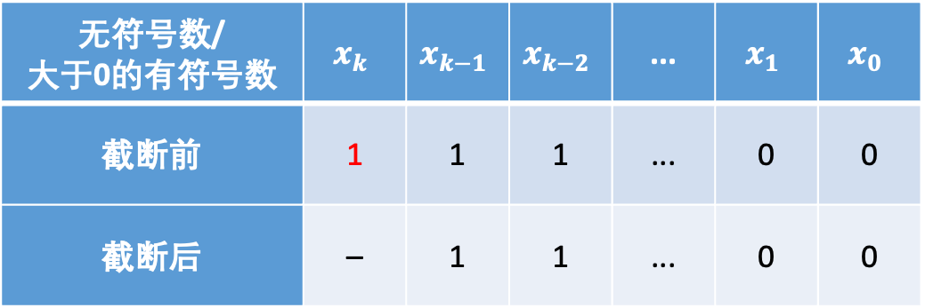
整数的运算
位扩展：扩展前后数值不变
无符号数：零扩展
有符号数：符号扩展
位截断：直接丢弃高位
无符号数：相当于取模
有符号数：先看作无符号数，截断（取模）后再看解读为有符号数
无符号数/ 大于0的有符号数 | $$x_{k}$$ | $$x_{k−1}$$ | $$x_{k−2}$$ | ... | $$x_{1}$$ | $$x_{0}$$
截断前 | 1 | 1 | 1 | ... | 0 | 0
截断后 | – | 1 | 1 | ... | 0 | 0
从第$k$位截断相当于$mod 2^{k}$

Slide 22
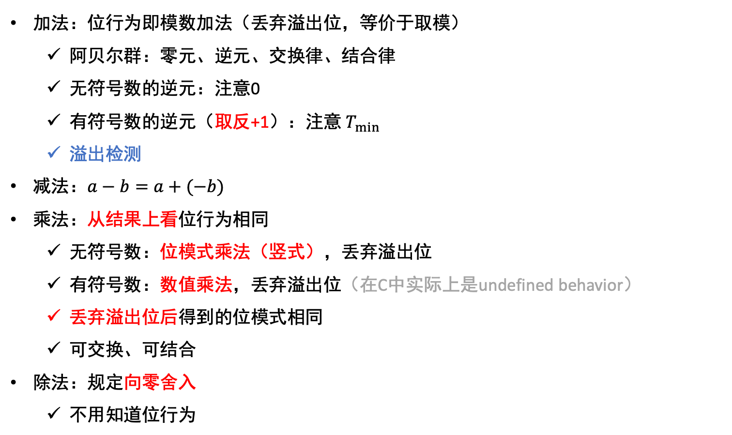
整数的运算
加法：位行为即模数加法（丢弃溢出位，等价于取模）
阿贝尔群：零元、逆元、交换律、结合律
无符号数的逆元：注意0
有符号数的逆元（取反+1）：注意 $T_{min}$
溢出检测
减法：$a−b=a+(−b)$
乘法：从结果上看位行为相同
无符号数：位模式乘法（竖式），丢弃溢出位
有符号数：数值乘法，丢弃溢出位（在C中实际上是undefined behavior）
丢弃溢出位后得到的位模式相同
可交换、可结合
除法：规定向零舍入
不用知道位行为

Slide 23
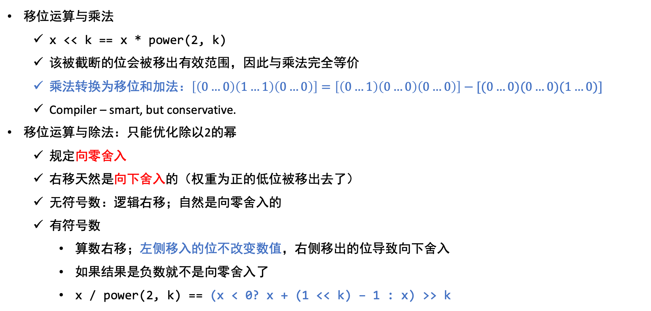
整数的运算
移位运算与乘法
x << k == x * power(2, k)
该被截断的位会被移出有效范围，因此与乘法完全等价
乘法转换为移位和$加法：\left[\left(0…0\right)\left(1…1\right)\left(0…0\right)\right]=\left[\left(0…1\right)\left(0…0\right)\left(0…0\right)\right]−[(0…0)(0…0)(1…0)]$
Compiler – smart, but conservative.
移位运算与除法：只能优化除以2的幂
规定向零舍入
右移天然是向下舍入的（权重为正的低位被移出去了）
无符号数：逻辑右移；自然是向零舍入的
有符号数
算数右移；左侧移入的位不改变数值，右侧移出的位导致向下舍入
如果结果是负数就不是向零舍入了
x / power(2, k) == (x < 0? x + (1 << k) – 1 : x) >> k

Slide 24
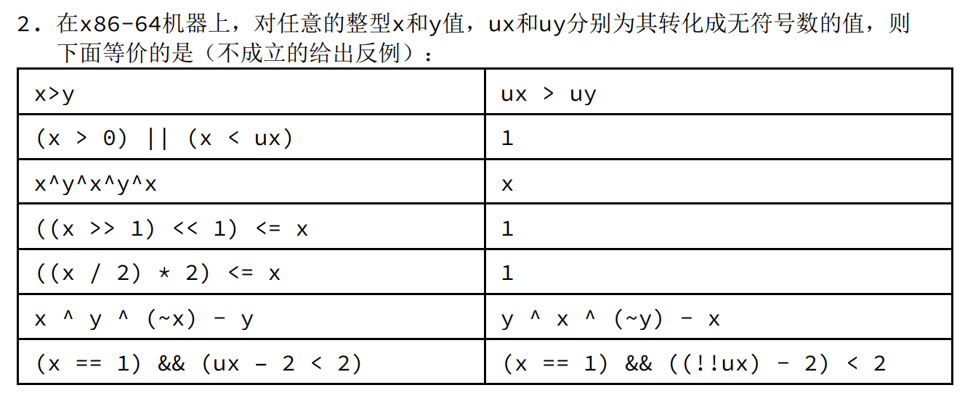
练习

Slide 25
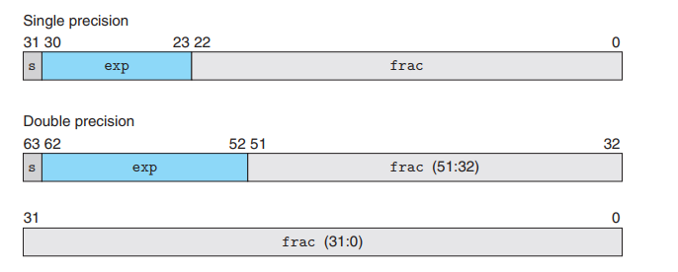
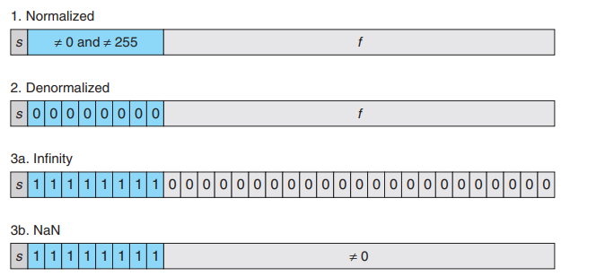
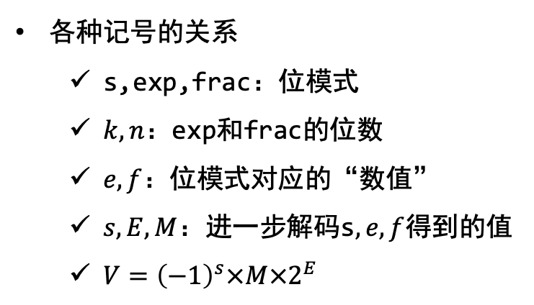
浮点数的表示
IEEE-754
1: 8: 23
1: 11: 52
各种记号的关系
s,exp,frac：位模式
$k, n$：exp和frac的位数
$e, f$：位模式对应的“数值”
$s,E, M$：进一步解码s$,e, f$得到的值
$V={\left(−1\right)}^{s}×M×2^{E}$

Slide 26
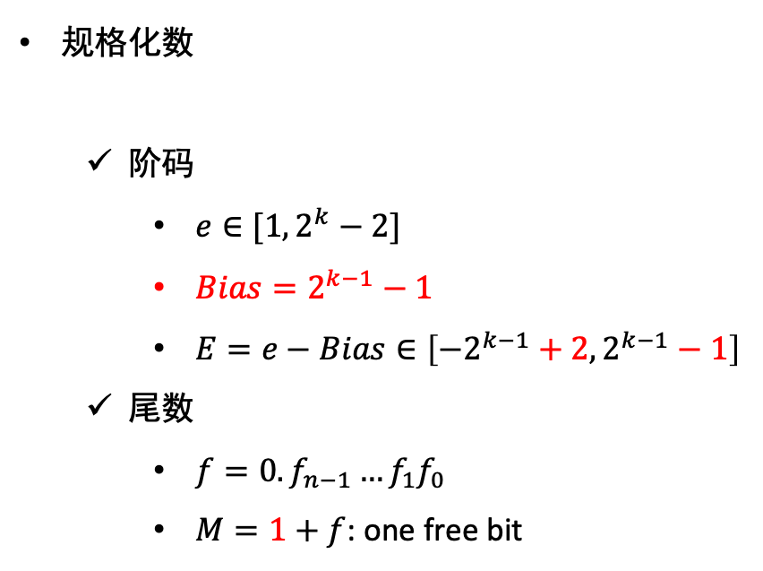
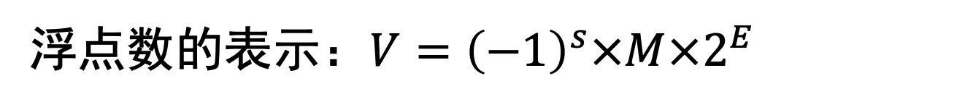
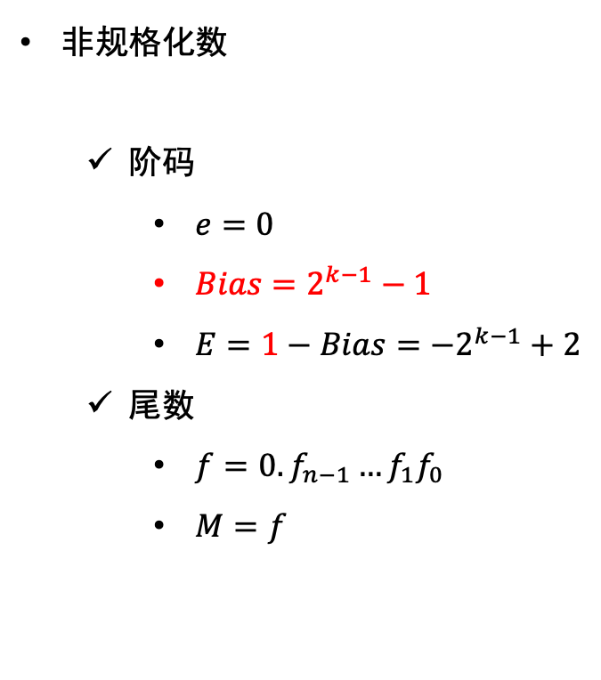
浮点数的表示：$V={\left(−1\right)}^{s}×M×2^{E}$
规格化数
阶码
$e∈[{1, 2}^{k}−2]$
$Bias=2^{k−1}−1$
$E=e−Bias∈\left[{−2^{k−1}+2, 2}^{k−1}−1\right]$
尾数
$f=0.f_{n−1}…f_{1}f_{0}$
$M=1+f$: one free bit
非规格化数
阶码
$e=0$
$Bias=2^{k−1}−1$
$E=1−Bias=−2^{k−1}+2$
尾数
$f=0.f_{n−1}…f_{1}f_{0}$
$M=f$
为什么要这样表示浮点数？

Slide 27
浮点数的表示
无穷大
编码数/计算过程中发生溢出得到
NaN (Not a Number)
一般不能通过编码某个数直接产生
常用于表示一些错误运算的结果

Slide 28
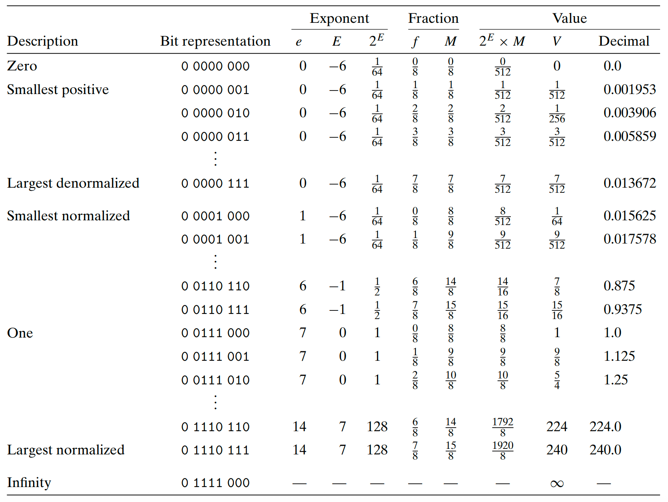
逐渐下溢
平滑过渡
保序
间隔1/512的均匀分布最多延续到哪里？

Slide 29
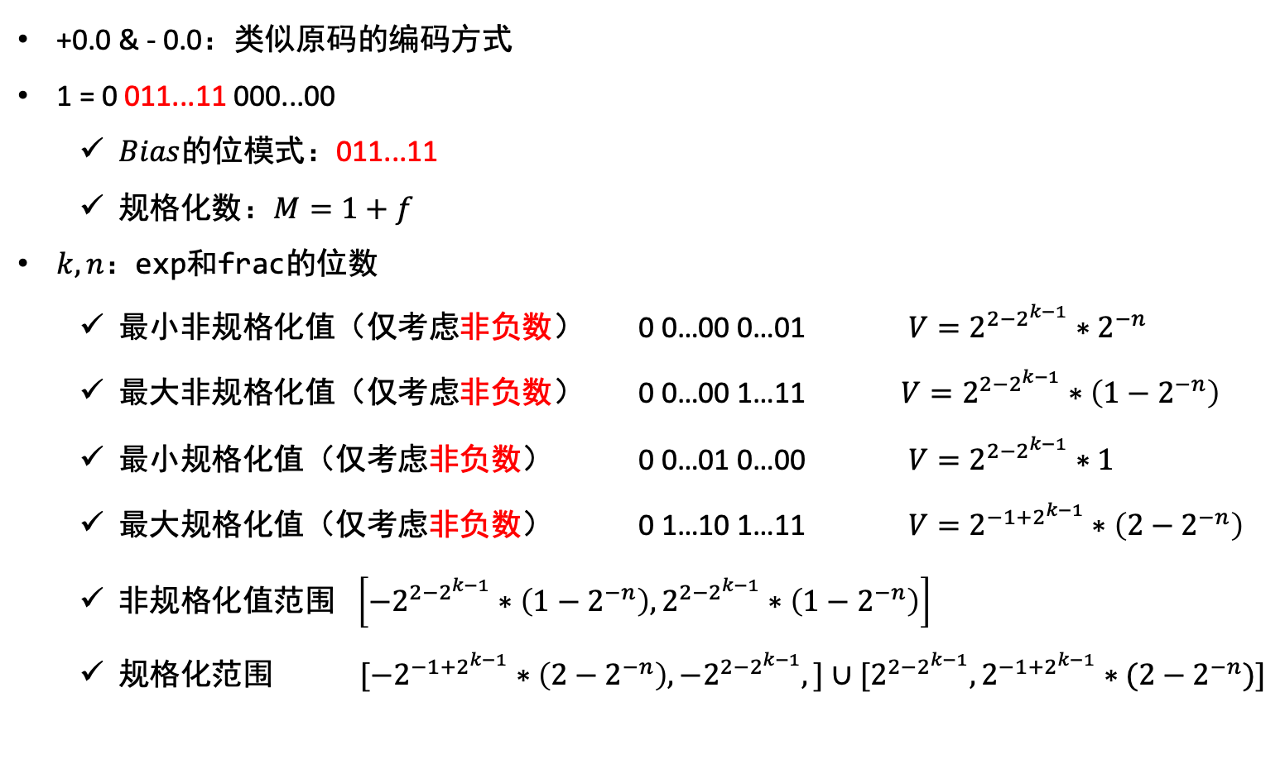
一些特殊值的表示
+0.0 & - 0.0：类似原码的编码方式
1 = 0 011...11 000...00
$Bias$的位模式：011...11
规格化数：$M=1+f$
$k, n$：exp和frac的位数
最小非规格化值（仅考虑非负数） 0 0…00 0…01 $V=2^{2−2^{k−1}}∗2^{−n}$
最大非规格化值（仅考虑非负数） 0 0…00 1…11 $V=2^{2−2^{k−1}}∗\left(1−2^{−n}\right)$
最小规格化值（仅考虑非负数） 0 0…01 0…00 $V=2^{2−2^{k−1}}∗1$
最大规格化值（仅考虑非负数） 0 1…10 1…11 $V=2^{−1+2^{k−1}}∗\left(2−2^{−n}\right)$
非规格化值范围 $\left[−2^{2−2^{k−1}}∗\left(1−2^{−n}\right),2^{2−2^{k−1}}∗\left(1−2^{−n}\right)\right]$
规格化范围 $[{−2^{−1+2^{k−1}}∗（2−2^{−n}）,−2}^{2−2^{k−1}},]∪[2^{2−2^{k−1}},2^{−1+2^{k−1}}∗(2−2^{−n})]$

Slide 30
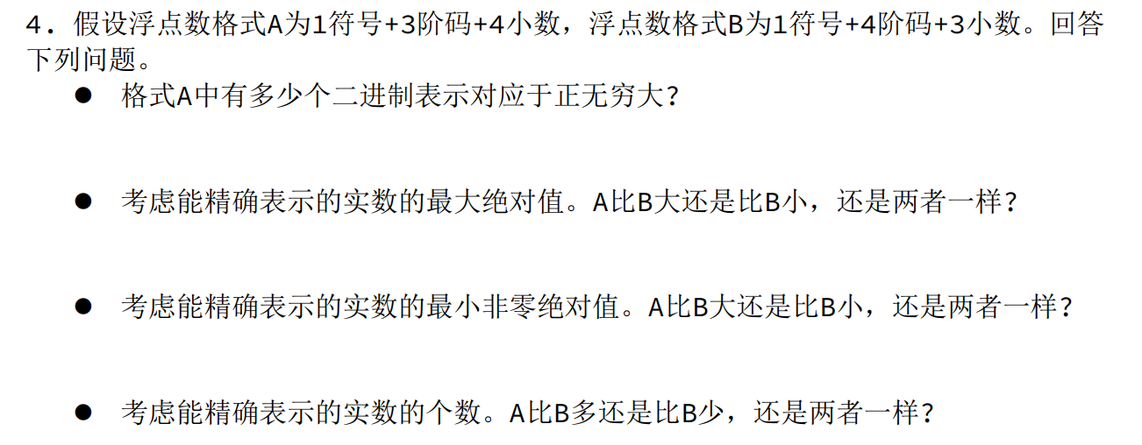
练习
Trade-off: 表示的精度<->可表示的范围和数的数量

Slide 31
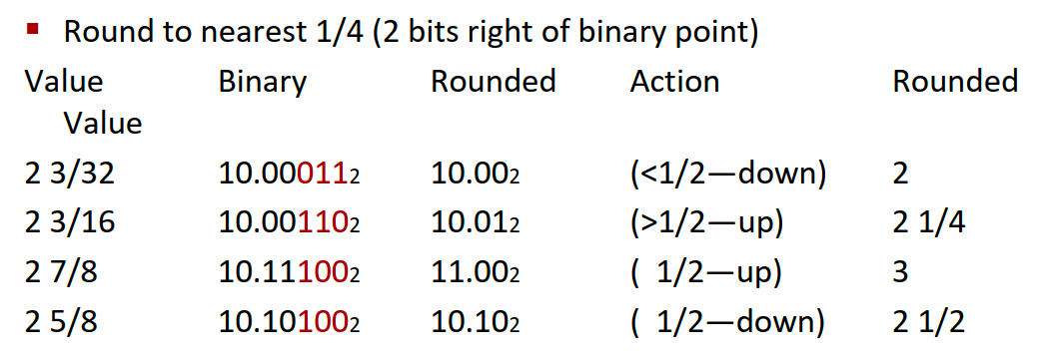
浮点数表示的精度问题
无限连续值的有限离散化必然导致精度问题
将一个实数表示为浮点数/浮点数运算过程
向偶数舍入（round to even）：统计意义上的误差平衡
只有中值需要考虑向偶数舍入：对于十进制“四舍六入五成双”
看清楚要求保留的有效位数（e.g., 舍入到最近的四分之一）

Slide 32
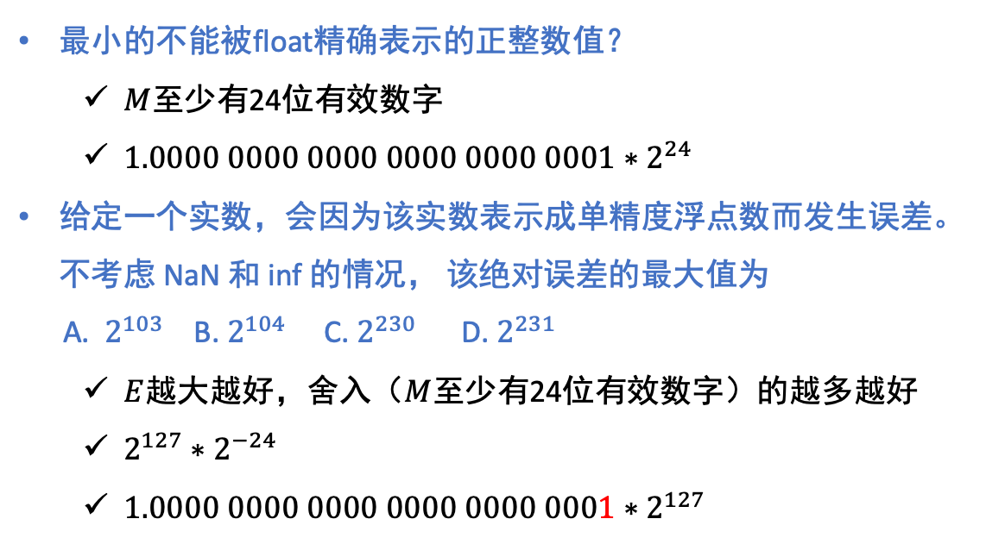
练习
最小的不能被float精确表示的正整数值？
$M$至少有24位有效数字
$1.0000 0000 0000 0000 0000 0001∗2^{24}$
给定一个实数，会因为该实数表示成单精度浮点数而发生误差。不考虑 NaN 和 inf 的情况， 该绝对误差的最大值为
A. $2^{103}$ B. $2^{104}$ C. $2^{230}$ D. $2^{231}$
$E$越大越好，舍入（$M$至少有24位有效数字）的越多越好
$2^{127}∗2^{−24}$
$1.0000 0000 0000 0000 0000 0001∗2^{127}$

Slide 33
浮点数的运算
特殊值的运算与大小比较
NaN (Not a Number) ：一般不能参与比较和运算
x + NaN = NaN
+inf + (-inf) = NaN
sqrt(-1) = NaN
inf * 0 = NaN
0 / 0 = NaN
inf / inf = NaN
NaN != 任何浮点数 (NaN != NaN)
无符号时NaN大于任何浮点数（包括inf） 为什么？
inf：可以正常参与比较
1 / (-0.0) = -inf
1 / 0.0 = inf
运算溢出
inf == inf

Slide 34
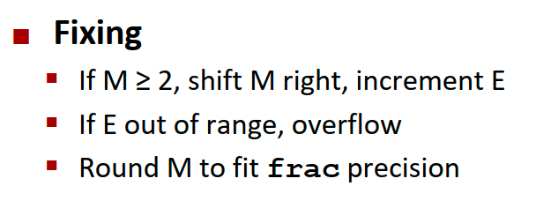
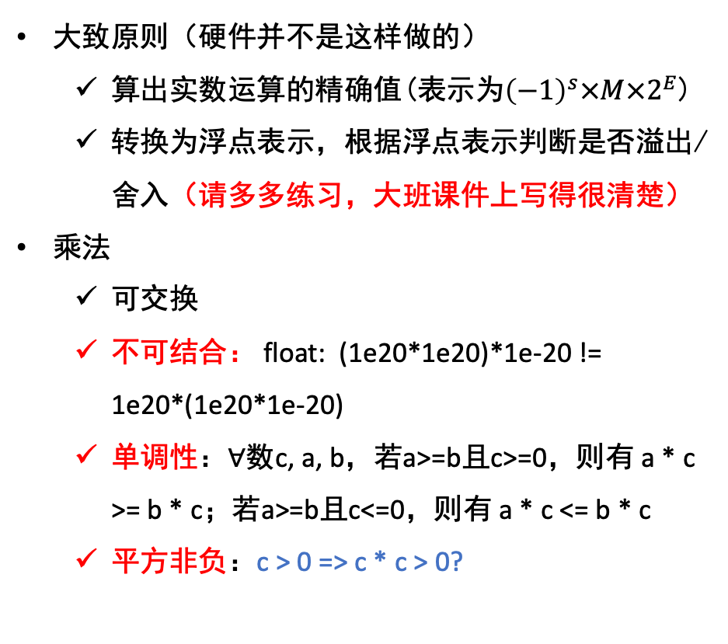
浮点数的运算
大致原则（硬件并不是这样做的）
算出实数运算的精确值(表示为${\left(−1\right)}^{s}×M×2^{E}$)
转换为浮点表示，根据浮点表示判断是否溢出/舍入（请多多练习，大班课件上写得很清楚）
乘法
可交换
不可结合： float: (1e20*1e20)*1e-20 != 1e20*(1e20*1e-20)
单调性：∀数c, a, b，若a>=b且c>=0，则有 a * c >= b * c；若a>=b且c<=0，则有 a * c <= b * c
平方非负：c > 0 => c * c > 0?

Slide 35
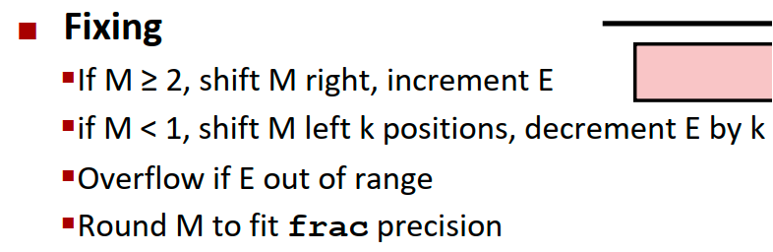
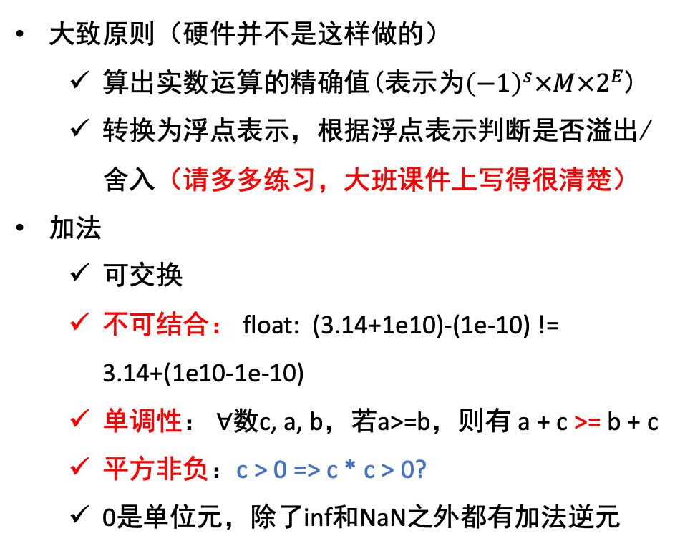
浮点数的运算
大致原则（硬件并不是这样做的）
算出实数运算的精确值(表示为${\left(−1\right)}^{s}×M×2^{E}$)
转换为浮点表示，根据浮点表示判断是否溢出/舍入（请多多练习，大班课件上写得很清楚）
加法
可交换
不可结合： float: (3.14+1e10)-(1e-10) != 3.14+(1e10-1e-10)
单调性： ∀数c, a, b，若a>=b，则有 a + c >= b + c
平方非负：c > 0 => c * c > 0?
0是单位元，除了inf和NaN之外都有加法逆元

Slide 36
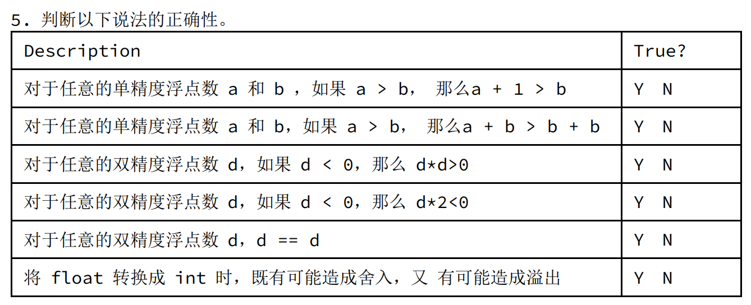
练习

Slide 37
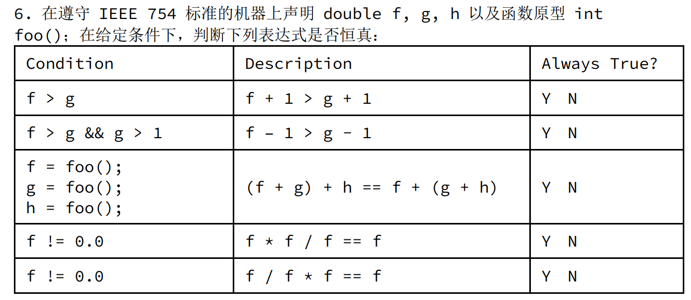
练习

Slide 38
Outline
概述
冯·诺伊曼式计算机：存算分离
信息的表示与处理
为什么信息需要表示？什么是好的表示？
位模式与类型无关运算
字符串的表示
可执行代码的表示
整数的表示与运算
浮点数的表示与运算
信息的存储与转换
虚拟地址空间与虚拟内存
大端法与小端法
类型转换

Slide 39
虚拟化：一种设计哲学
硬件往往是丑陋的
不同公司设计的硬件可能具有完全不同的组织结构、容量、材料、性能…
如果软件（代码程序）的设计高度依赖于具体的硬件
软件开发者必须深入了解硬件设计
设计出的软件只能在特定的硬件上执行，没有可移植性
硬件的虚拟化（抽象）
计算机系统设计的基本思想之一（ps. 这里说的系统和操作系统不是一回事）
对整个系统分层，模块化处理
用一个概念上的抽象层将软件和硬件隔离开
使得软件的开发与硬件的实现解耦

Slide 40
硬件的虚拟化：以虚拟内存为例
虚拟内存：大而一致的连续空间
开发者不再需要了解实现虚拟内存的底层硬件
……
概念上的抽象层
物理内存
磁盘

Slide 41
硬件的虚拟化：以虚拟内存为例
虚拟内存：大而一致的连续空间 —— 字节数组
……
1 byte
 | 字长（虚拟地址的位数） | 虚拟地址空间 （数组的索引范围） | 虚拟内存大小
32位机器/程序 | 32 | {0,1,…2^32-1} | 2^32 bytes
64位机器/程序 | 64 | {0, 1, …, 2^64-1} | 2^64 bytes
Again: 32/64位机器与32/64位程序的关系？

Slide 42
大端法与小端法
各种机器/系统的字节存储顺序
大端法：Sun, PPC Mac, Internet
小端法：x86(Linux, …), ARM (Android, iOS, Windows...)
要记住
作用位置：只针对存放在虚拟内存中的数据
作用对象
多字节对象（如整数、浮点数、结构体、联合）
单字节对象（如字符（串））和大小端无关
一个字节内部bit的排列顺序需不需要考虑大端/小端？
int a = 0x20250917; 能看出是大端法还是小端法吗？
0x20
0x25
0x09
0x17
……

Slide 43
（邪恶的）强制类型转换
整型之间的转换
符号类型不变，位长变
无符号数，短->长：零扩展，数值不变
有符号数，短->长：符号扩展，数值不变
无符号数，长->短：直接截断高位，仍按照无符号数计算数值（取模）
有符号数，长->短：直接截断高位，仍按照补码计算数值
位长不变，符号类型变：位模式不变，位模式所处的上下文改变了
符号类型变，位长也变：先变位长（扩展/截断），再改符号
浮点数之间以及浮点数与整数之间的转换：以数值为媒介
浮点数之间的转换：向偶数舍入
float -> double：可精确转换
double -> float：可能溢出、可能舍入

Slide 44
（邪恶的）强制类型转换
浮点数之间以及浮点数与整数之间的转换：以数值为媒介
浮点数之间的转换：向偶数舍入
float -> double：可精确转换
double -> float：可能溢出、可能舍入
int -> float：不会溢出、可能舍入
浮点数与整数之间的转换：向零舍入
int -> float：不会溢出、可能舍入
int -> double：可精确转换
float / double -> int：可能溢出（溢出/NaN->Tmin, UB）、可能舍入

Slide 45
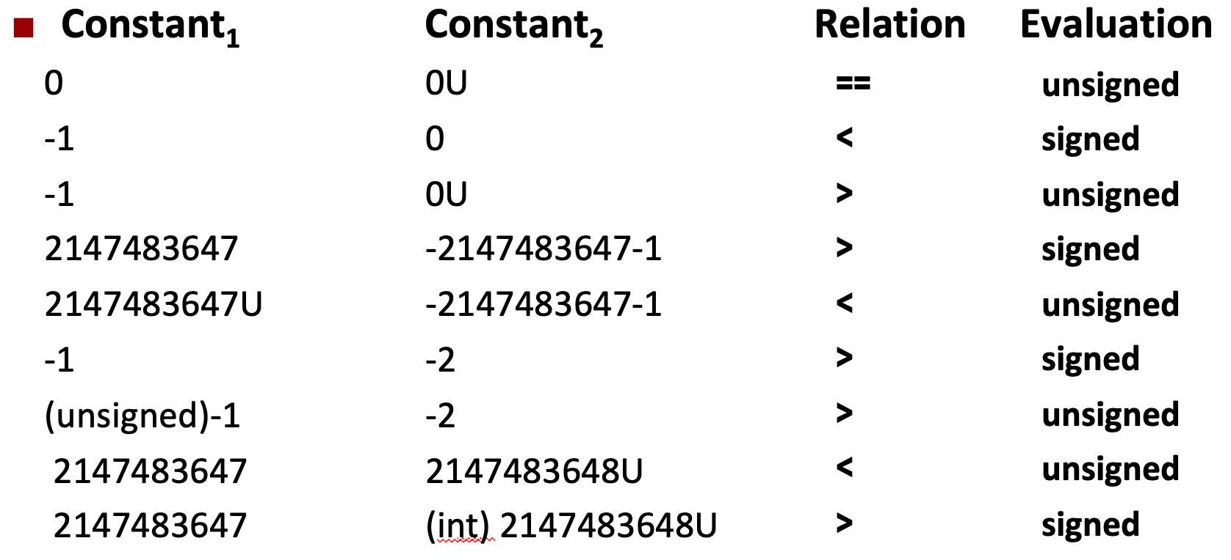

（阴险的）隐式类型转换
一般来说，有符号数转换为无符号数

Slide 46
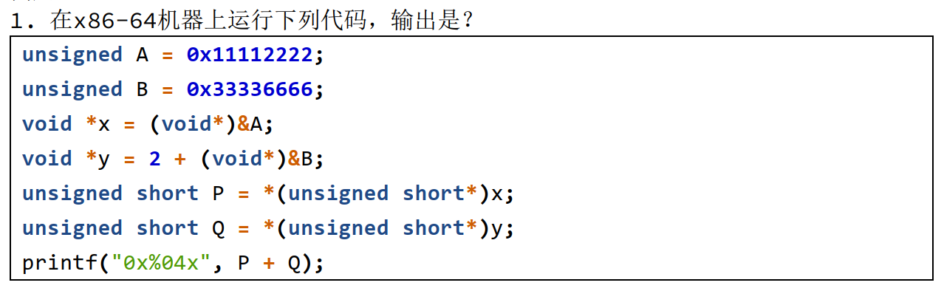
练习
注：本题中void *是错误的用法，应为char *

Slide 47
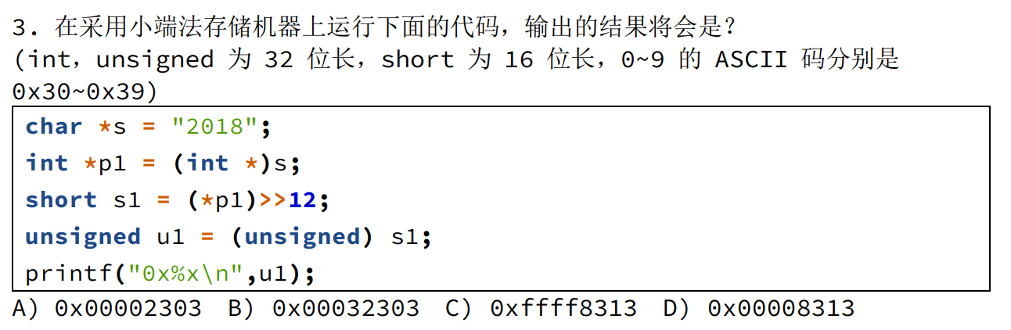
练习

Slide 48
Information = Bit + Context

Slide 49

Thank you!

